Slide 1

BGP 1
Računarski fakultet
TEHNOLOGIJE RUTIRANJA - VEŽBE
NJEGOVAN MILOVIĆ

Slide 2
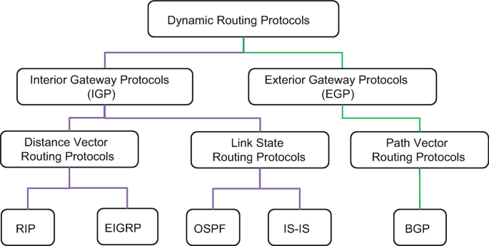
Uvod
BGP - Border Gateway Protocol
Deljenje routing informacija između različitih autonomnih sistema (AS).
TEHNOLOGIJE RUTIRANJA - VEŽBE

Slide 3
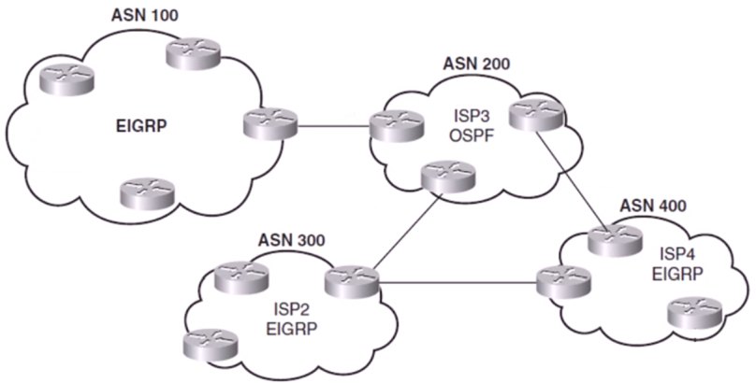
Autonomous Systems (AS)
ISPs, veće organizacije, čak i manje mreže.
ASN
TEHNOLOGIJE RUTIRANJA - VEŽBE

Slide 4
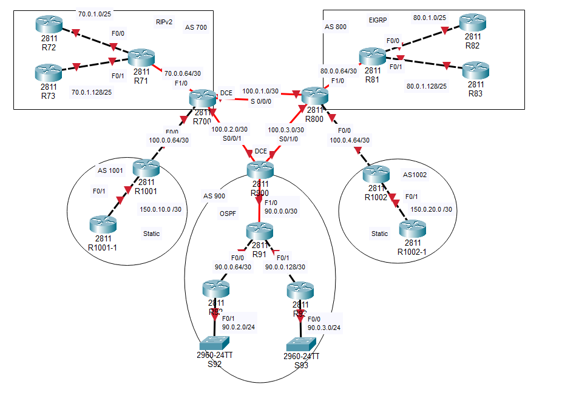
Zadatak
TEHNOLOGIJE RUTIRANJA - VEŽBE

Slide 5
BGP 1
Računarski fakultet
TEHNOLOGIJE RUTIRANJA - VEŽBE
NJEGOVAN MILOVIĆ

